Slide 1
dramadriehoek
Naar….winnaarsdriehoek

Slide 2
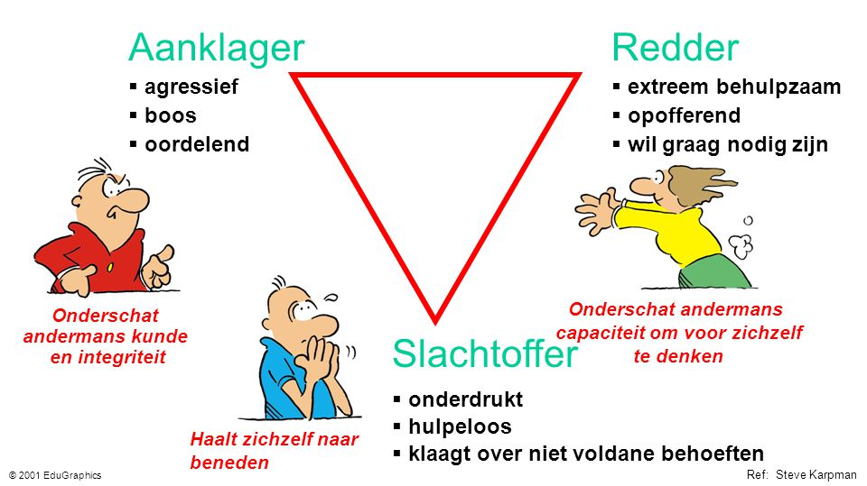
dramadriehoek

Slide 3
rollen
Aanklager
beschouwt anderen als minderwaardig en niet OK
haalt anderen 'naar beneden'
miskent de waarde van anderen
kritisch, agressief in taal en houding
Redder
beschouwt anderen als minderwaardig en niet OK
gedraagt zich superieur aan anderen
miskent het vermogen van anderen om zelf te handelen
hulpeloos houdende hulp: helpt zonder gevraagd te zijn
Slachtoffer
vindt zichzelf minderwaardig en niet OK
zoekt een ander om het 'voor hem te doen'
miskent de eigen mogelijkheden
'houten been' gedrag: ik kan het niet, jij moet het doen

Slide 4
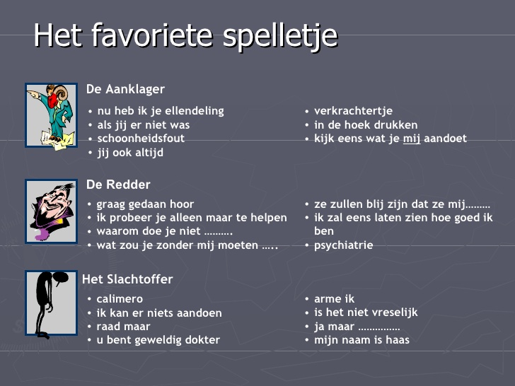
Het favoriete spelletje

Slide 5
Verband tussen de rollen
Het Slachtoffer miskent de eigen oplossingsmogelijkheden.
De Redder houdt door ongevraagd hulp te bieden het Slachtoffer afhankelijk. Vertrouwt hem niet toe dat hij in staat is het zelf op te lossen.
En de Aanklager denkt zich goed te voelen door de anderen af te wijzen.

Slide 6
dynamiek
De dynamiek tussen de rollen ontstaat omdat ze uitwisselbaar zijn.
Zo zal de Redder ongevraagd hulp bieden aan het Slachtoffer Ik help je wel even, laat mij het maar doen!
Het Slachtoffer laat het zich allemaal lekker aanleunen. Dat kan ik toch niet!, tot dat de hulp van de Redder niet meer voldoet aan de verwachtingen.
Dan wordt het Slachtoffer Aanklager: Zie je dat nou echt niet! of Je kan echt niks goed doen hè, ik moet echt alles zelf doen!
De Redder wordt Slachtoffer en reageert klagend Ik wil alleen maar helpen hoor!
De Redder en het Slachtoffer hebben elkaar nodig, zonder Slachtoffer is er niets te redden.

Slide 7
Op weg naar winnaarsdriehoek
kritisch zijn op eigen handelen, en een voorstelling maken van wat eigen gedrag betekent voor anderen of voor de situatie.
Er is een keuze mogelijk voor gelijkwaardigheid ("Ik ben OK, jij bent OK") en om verantwoordelijkheid voor eigen emotie en daden te nemen.
De Dramadriehoek richt zich op het negatieve, het antigif is daarom je richten op het positieve.

Slide 8
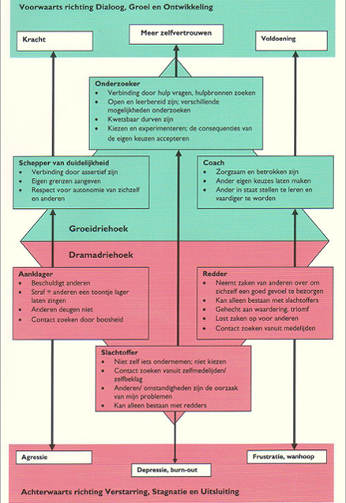

Slide 9
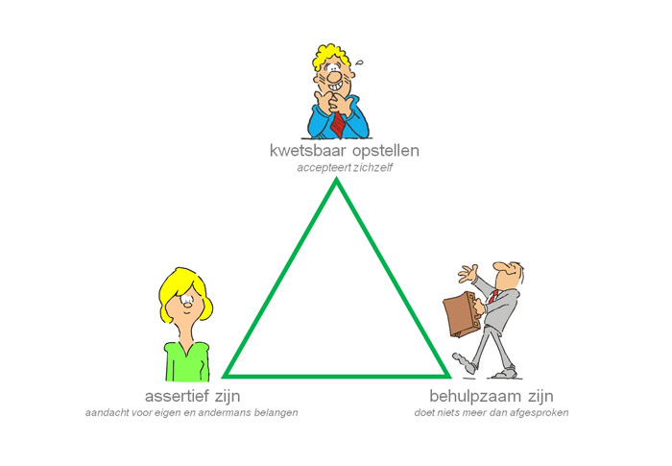
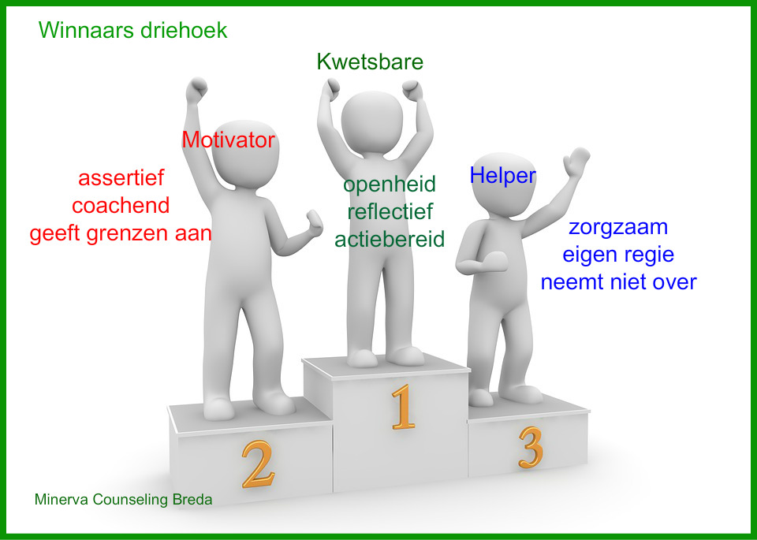
winnaarsdriehoek

Slide 10
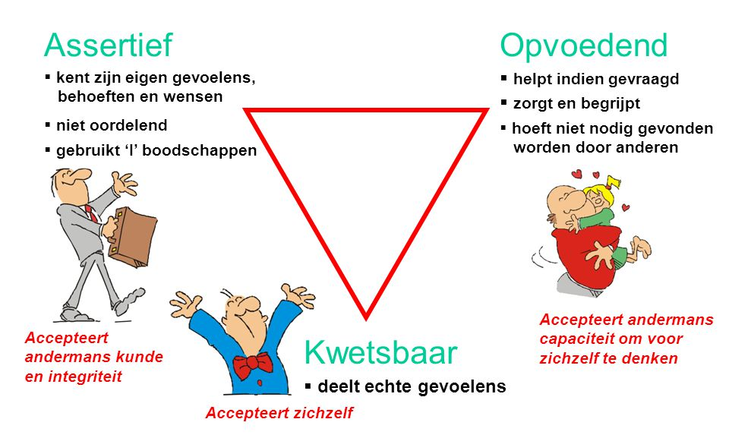
Rollen winnaarsdriehoek
De Helper biedt constructieve hulp aan
Assertief persoon stelt ter zake doende problemen aan de orde
Kwetsbaar Persoon maakt anderen duidelijk wat als kwetsbaar wordt ervaren.
Waar de dramadriehoek de schuldvraag buiten zichzelf legt, moedigt de winnaarsdriehoek ieders verantwoordelijkheid zelf nemen, aan.

Slide 11
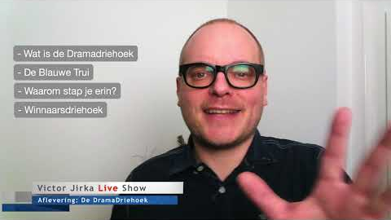
https://youtu.be/S0Gk4o3yqv8

